Slide 1
Priskontroll og erfaring fra kommunene
V/Jordbrukssjef Olav Magne Tonstad, Hå kommune, Rogaland
Konsesjonsloven – miniseminar
Fra odel til adel?
AgriAnalyse og Norges Bondelag
Oslo, 3. desember 2014

Slide 2
Lovgrunnlaget for priskontroll
Konsesjonsloven § 9.1
Ved avgjørelsen av søknad om konsesjon for erverv av eiendom som skal nyttes til landbruksformål skal det legges særlig vekt på:
1. | om den avtalte prisen tilgodeser en samfunnsmessig forsvarlig prisutvikling, «en samfunnsmessig forsvarlig prisutvikling» Sikre rekruttering til næringen Sikre eierskap som gir grunnlag for langsiktig og god ressursforvaltning

Slide 3
«en samfunnsmessig forsvarlig prisutvikling»
Legge til rette for inntektsmuligheter og sosiale forhold som skaper stabile heltids- og deltidsarbeidsplasser i landbruket
Den som overtar en gard skal betale en pris som gir muligheter for brukbar økonomi ved drift av garden
Generell formulering i loven, som konkretiseres i de mange rundskrivene.
Jungel av prisrundskriv, som bør samles i et rundskriv

Slide 4
Prisrundskriv
Rundskriv M- 3/2002 – prisrundskrivet
Rundskriv M- 7/2002 – kapitaliseringsrentefot på skog og tilleggsverdi ved kjøp av skog
Rundskriv M-4/2004 – kapitaliseringsrentefot på jord (fra 7 til 4 prosent) og nedre beløpsgrense på 750 000 kroner. Vilkår bolig med brukbar standard
Rundskriv M-1/2010 – bebygde eiendommer må oppfylle lovens arealkrav for å omfattes av kontrollen, ubebygde eiendommer må bestå av produktive arealer

Slide 5
Prisrundskriv fortsetter
Rundskriv M-1/2010 forts.: Boverdi oppjustert til 1,5 millioner kroner. Oppjustering av nedre beløpsgrense til 1,5 millioner kroner (ikke priskontroll)
Brev 23.11.2010: Presisering av hvordan nedre beløpsgrense i M-4/2004 og M-1/2010 er å forstå.
Rundskriv M-2/2012: Nedre beløpsgrense for priskontroll på bebygde eiendommer med brukbart hus, som skal brukes til boligformål hevet (under 2,5 millioner kroner), jf. landbruksmeldingen

Slide 6
Priskontroll for ubebygd eiendom
Eiendommen må bestå av produktive jordbruks- eller skogbruksarealer
Må bruke eiendommen til landbruksformål
Ingen nedre arealgrense når eiendommen er ubebygd. Ikke krav om 25 dekar fulldyrka jord eller 500 dekar skog.

Slide 7
Priskontroll for bebygd eiendom
Konsesjonsgrense. Bebygd eiendom, 100 dekar totalt, 25 dekar dyrka og overflatedyrka jord
Priskontroll når eiendommen har mer enn 25 dekar dyrka jord og/eller mer enn 500 dekar skog og eiendommen skal nyttes til landbruksformål.
Unntak for eiendom med brukbart bolighus, som kan brukes til boligformål, med pris under 2,5 millioner kroner.
Ikke priskontroll. Areal under 25/500. Bebygd eiendom (ikke krav om bolighus i brukbar stand.
Ikke priskontroll på jakt- og utmarkseiendommer

Slide 8
Boverdi og tillegg for tilleggsjord
Boverdi-tillegg – maksimalt 1,5 millioner, jf. M-1/2010. Eiendommen må ha bolighus.
Hovedsakelig på mindre eiendommer
Høyest boverdi i bynære og sentrale strøk
Inntil 50 prosent tillegg til prisen (avkastningsverdien) for tilleggsjord.
Skal foreta marginalverdibetraktning ved kjøp av tilleggsjord,jf. M-3/2002 s.10

Slide 9
Positive sider ved konsesjonsloven
Hindrer oppsamling av landbrukseiendommer på få hender
Eierskap gir stabilitet. Sikrer personlig eierskap til landbrukseiendommene
Holder prisene på et samfunnsmessig forsvarlig nivå, ikke minst i de sentrale jordbruksområdene
Sikrer bosetting på landbrukseiendommer av en viss størrelse
Sikrer at aktive bønder får overta landbrukseiendommer

Slide 10
Positive sider ved konsesjonsloven
Ivaretar kjøpernes interesser, «de som skal inn i landbruket»
Priskontrollen er retningsgivende for omsetning av ikke-konsesjonspliktige eiendommer
Sikrer et samspill mellom konsesjonslov, jordlov og odelslov.
Boplikt og priskontroll viktigst

Slide 11
Utgangspunktet
Gjennomregulert samfunn med mange lover og regler
Behov for kontroll med eiendomspolitikken, særlig landbrukseiendommer
Landbruket er en politisk næring som mottar tilskudd fra staten
Høy pris på landbrukseiendommene fører til høye kapitalkrav og behov for større overføringer

Slide 12
Erfaringene med priskontrollen
Gjennomgående positive
Fungerer for omsetning av tradisjonelle landbrukseiendommer
Unntak og grensetilfeller som får mest (negativ) oppmerksomhet
Ikke alt kan reguleres ved lov
Fremdeles stor respekt for priskontrollen
Heving av boverdi og nedre beløpsgrenser har i liten grad ført til økt salg av slike eiendommer

Slide 13
Erfaringer med priskontrollen
Rådmannen vanligvis noe strengere enn politikerne
Fylkesmannen vanligvis noe strengere enn kommunene
Noen vedtak overprøves, få rettsaker
Takstmenn og meglere tilpasser seg prisene, men ligger vanligvis litt over
Stor etterspørsel etter jord påvirker prisene

Slide 14
Forhold utenom priskontrollen som påvirker prisnivået
Prisene har steget mer enn økning i avkastningsverdien
Markedet presser prisene oppover
Lågt rentenivå
Gevinstbeskatning på salg av gardsbruk, fra 2005. Skatten kalkuleres inn i prisen. Aktive bønder betaler mer skatt enn passive bønder.
Erstatningsnivået ved avståelse av arealer, f.eks. E18 gjennom Vestfold veier på Jæren

Slide 15
Ulike meninger om priskontrollen
De fleste bøndene mener at de betaler nok for eiendommene
Redd for konsekvensene av et pris-slepp
Grensetilfellene med avslag på grunn av pris irriterer og får mye oppmerksomhet
De fleste organisasjonene i landbruket vil beholde konsesjonsloven og priskontrollen
Norskog vil fjerne konsesjonsloven

Slide 16
Statsråd Listhaugs priskontroll-brev
Brev om å legge mindre vekt på priskontrollen
Omstridt brev, muligens i strid med konsesjonsloven.
Både loven og brevet gjelder?
Statsråden er kritisert av kontrollkomiteen og opposisjonen. Stortinget har likevel ikke bedt departementet om å trekke tilbake brevet.
Noen kommuner, fylkesmannsembeter og Landbruksdirektoratet tar hensyn til brevet. Brevet har ført til høyere priser.
Uklar situasjon. Brevet overkjører loven og Stortinget

Slide 17
De problematiske sakene
Eiendommer i grenseland mht. størrelse
Loven har klare arealgrenser
Krav til bebygd eiendom
Høyere pris for grønnsakjord?
Kjøper har risiko for konsesjon – videresalg
Vurdering av størrelsen på boverdien
Klagesaker der det vises til brevet fra Listhaug
Verdi på rettigheter som ligger til eiendom

Slide 18
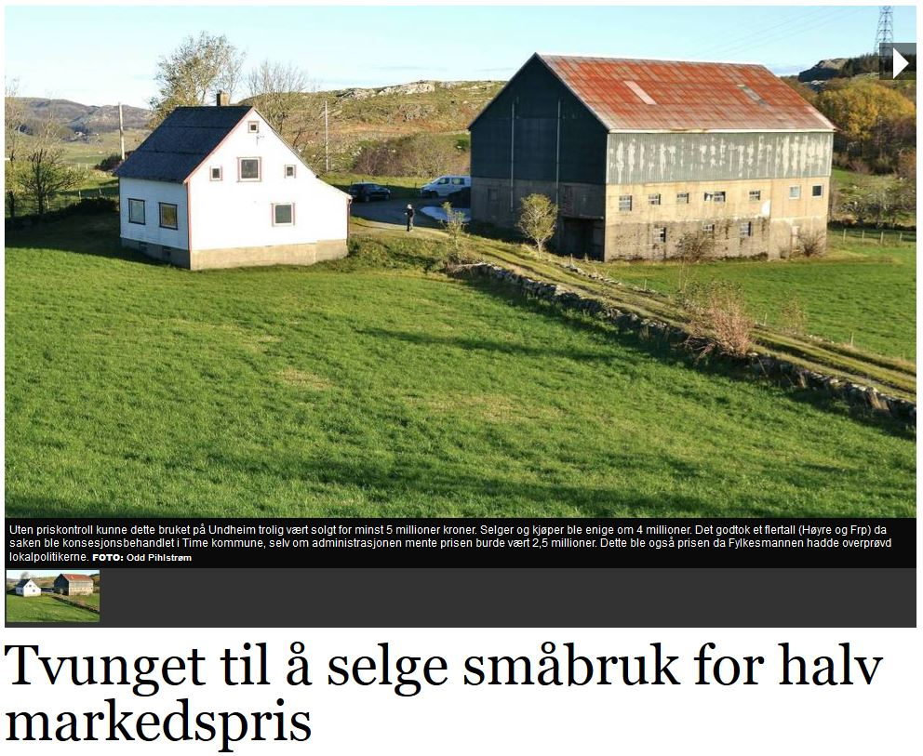

Slide 19
Pris på dyrka jord
Prisen vurderes ut fra avkastningsverdien
Dyrkingskostnadene er mange steder høyere enn prisen på jorda, bl.a. på Jæren
Har i tillegg betalt for arealet som skal dyrkes
Minus. Jordkjøp må aktiveres
Pluss. Dyrkingskostnader utgiftsføres direkte og reduserer forskjellene

Slide 20
Følger av å fjerne priskontrollen
Avhenger om hele konsesjonsloven fjernes
Mer attraktivt å selge gardsbruk
Åpner for mer spekulasjon
Lettere for personer med kapital å vinne fram
Prishopp på mindre eiendommer i sentrale strøk
Høyere kapitalkostnader
Selv Listhaug-sympatisører vil beholde priskontrollen og hele konsesjonsloven

Slide 21
Endre for å bevare priskontrollen
Endringer er nødvendige for å beholde loven
Vurderes ut fra formålet med konsesjonsloven
Skreddersy loven for typiske gardsbruk
Heve grensene for konsesjonspliktige eiendommer
Heve grense for boverdi
Heve nedre beløpsgrense
Lempeligere behandling av grensetilfellene.
Åpne for differensiert pris på ulike typer jord

Slide 22
Endre for å bevare fortsetter
Gjennomgå begrepet «bebygd eiendom», som er sentralt, men noe uklart i prisrundskrivene
Revidere prisrundskrivene og samle dem til ett rundskriv
Tiltak for å bedre eiendomsstrukturen i skogbruket
Redusere gevinstbeskatning på gardsbruk
Departementet har handlingsrom

Slide 23
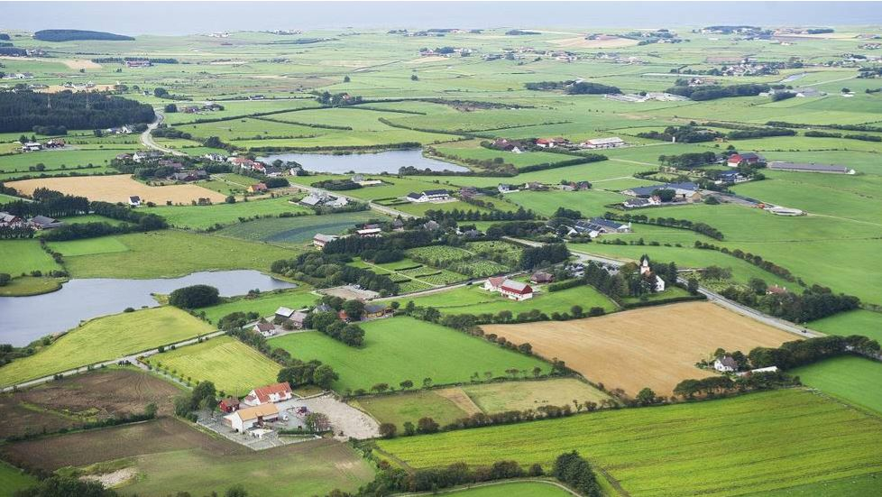
Takk for oppmerksomheten!

